Slide 1
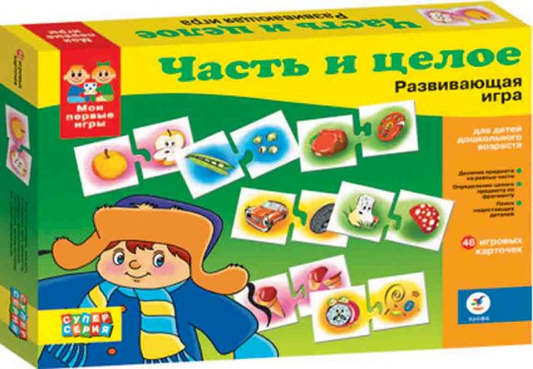
Дидактические игры в процессе формирования сенсорных эталонов у детей 2-3 лет

Slide 2
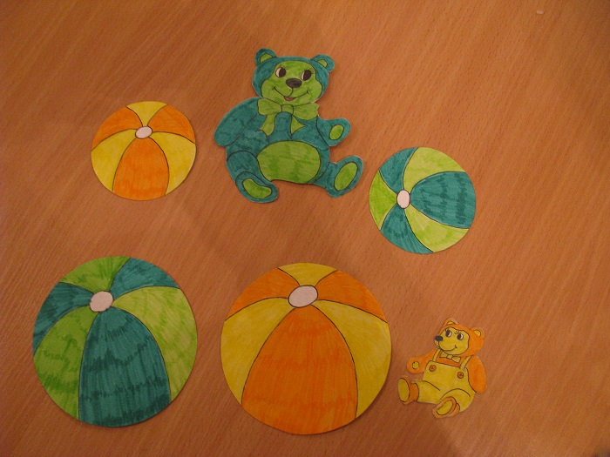
«Спрячь медвежат»
Цель: Развития умений соотносить предметы по размеру и цвету.
Задание: Спрячь медвежат за мячи, чтобы я не смогла их найти.
Вопросы к ребёнку:
-Какого цвета большой медведь? А маленький?
-Какого цвета мячи: большие, маленькие?
-За какой мяч ты спрячешь большого медведя, чтобы я не смогла его увидеть? А маленького?

Slide 3
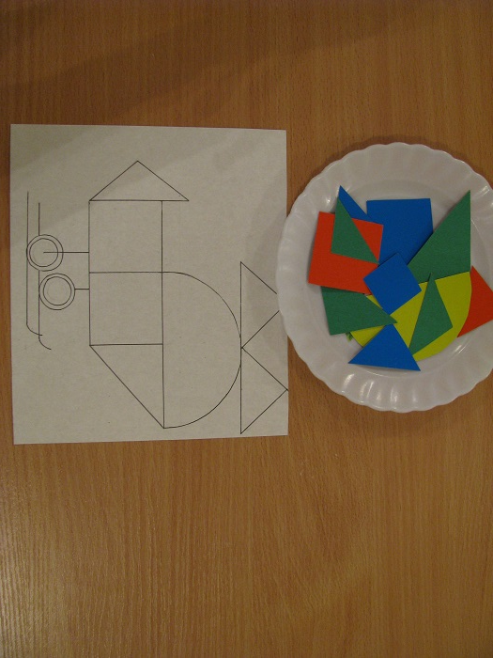
«Составь красивый вертолёт»
Цель: Развития умений составлять картинку путём наложения частей на контур.
Проблемная ситуация: Прилетел вертолёт и приземлился на площадке. Красивый он или нет?
Задание: Возьми фигуры и положи на неокрашенные части.
Вопросы:
- Правильно ли ты покрасил кабинку?
-В какой цвет ты выкрасил хвост? А пропеллер?

Slide 4
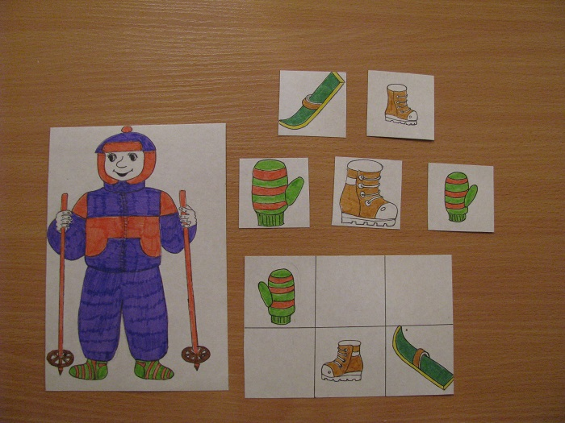
«Помоги мальчику собраться на прогулку»
Цель: Развития умений объединять предметы в пары.
Проблемная ситуация: Мальчик Ваня хочет пойти на прогулку, но не может найти свои вещи.
Задание:
-Помоги Ване собрать вещи.
Вопросы:
-Одинаковые ли у мальчика варежки? Сапожки? Лыжи? Сколько варежек (сапожек) нужно мальчику Ване?

Slide 5
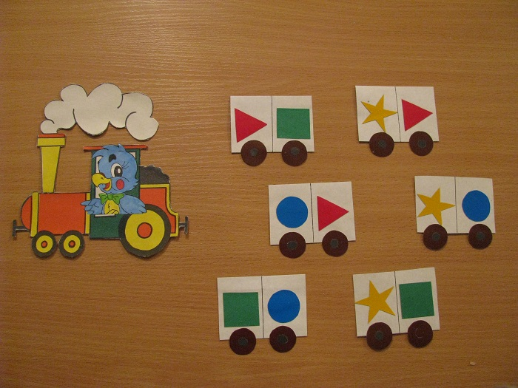
«Поиграем в домино»
Цель: Развития умений соотносить фигуры по форме и цвету.
Задание: Посмотри и назови фигуры домино. Покажи круглые, не круглые фигуры.
-Давайте построим из этих карточек поезд. Я кладу на паровоз первую карточку, а ты клади вторую и т. д. (все карточки выкладываются друг за другом по правилам игры в домино)

Slide 6
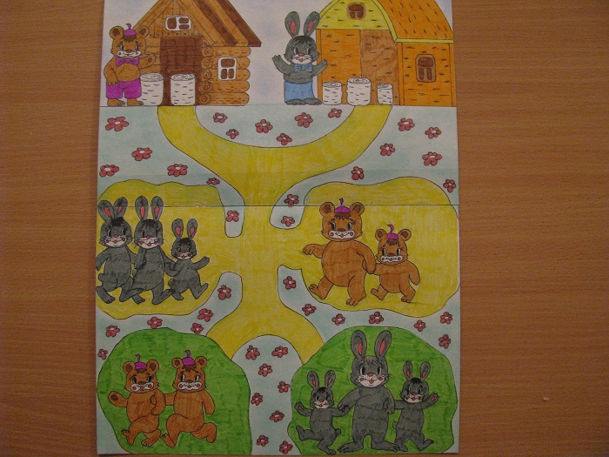
«Кто в гости придёт? »
Цель: Развития умений воспринимать условные изображения, соотносить их с группами предметов по размеру и количеству.
Рассказ воспитателя: В одном домике живёт медведь. Он ждёт гостей и приготовил для них пеньки для сидения. Покажи их.
Вопросы:
- Кто же придёт к мишке в гости? Посмотри на картинке, выбери гостей и проводи их к медведю.
Рассказ воспитателя: В другом домике живёт заяц. Он тоже ждёт гостей и тоже приготовил для них пеньки для сидения. Покажи их.
-Кто же придёт к Зайке в гости? Посмотри картинки, выбери гостей и проводи их к зайцу.

Slide 7
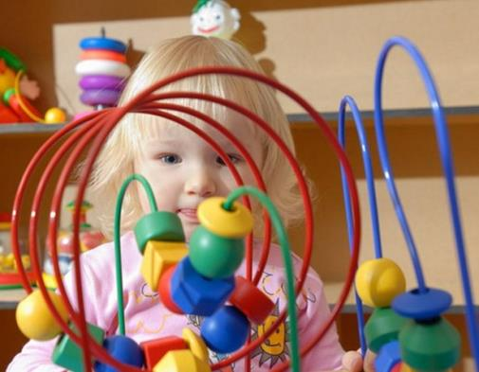
СПАСИБО ЗА ВНИМАНИЕ!

